Slide 1

Sports
With the Angry Family

Slide 2






¡Deportes!
Sports!
Notes:
Everyone except potato saying

Slide 3



¿Deportes?
Hum…
Hum…
Sports?
Notes:
Everyone except potato saying

Slide 4
¡Sí!
Yes!
Notes:
Everyone except potato saying

Slide 5
¿Sí?
Hum…
Hum…
Hmmm?
Notes:
Everyone except potato saying

Slide 6
Fuera.
Outside.
Notes:
Everyone except potato saying

Slide 7




¡Venga! ¡Vamos!
OK! Let’s go!

Slide 8
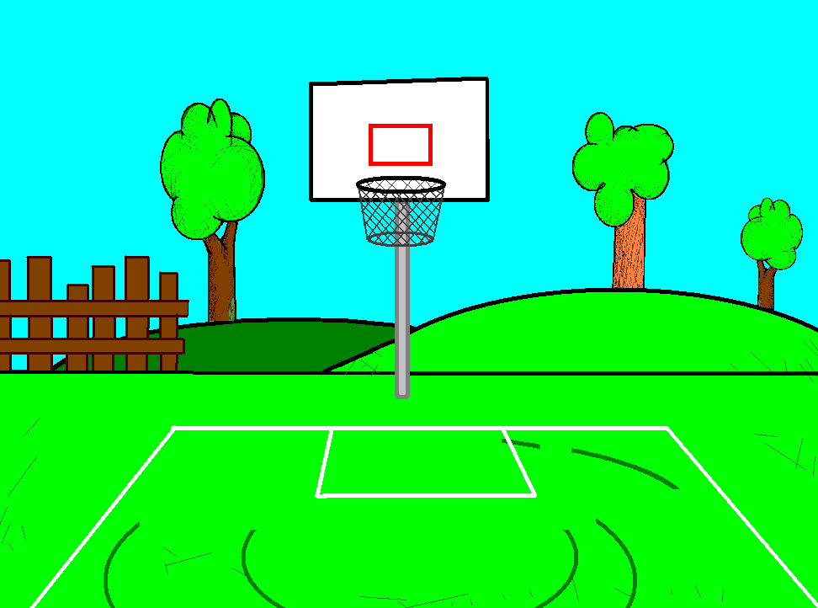

Slide 9


¿Baloncesto?
Basketball?

Slide 10






¡Socorro!
Help!

Slide 11
¡No más baloncesto!
No more basketball!

Slide 12




¿Qué tal rugby?
What about rugby?

Slide 13

¿Qué ha sido eso?
What was that?

Slide 14
¿Rugby?
Rugby?

Slide 15
No más rugby.
No more rugby.

Slide 16
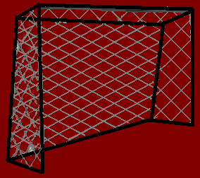
¿Qué tal fútbol?
What about football?

Slide 17





¡Fútbol!
Football!

Slide 18
No más fútbol.
No more football.

Slide 19
¿Qué viene ahora?
What next?

Slide 20


¿Qué tal tenis?
What about tennis?

Slide 21


¡VAYA!

Slide 23


Slide 24
No más tenis.
No more tennis.

Slide 25
Vocab
Sports
Basketball
Football
Rugby
Tennis
No more…
What about…?
Let’s go!
Deportes
Baloncesto
Fútbol
Rugby
Tenis
No más…
¿Qué tal…?
¡Vamos!

Slide 26













Join us again!

